Slide 1
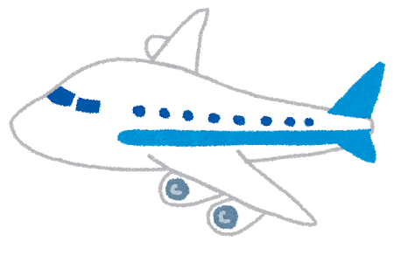
接遇研修・基本のモデルプログラム
プログラム②
法令や社会的背景から学ぶ「心のﾊﾞﾘｱﾌﾘｰ」の基本
Notes:
⓪講師の自己紹介とアイスブレイク（障害当事者講師とした場合）
●講師の自己紹介
●講師の航空機利用などについての話をしながら、受講生との対話をつくるアイスブレイク

Slide 2
① ユニバーサル社会の実現に向けた
社会の変化と事業者の使命
Notes:
①ユニバーサル社会の実現に向けた社会の変化と事業者の使命
ユニバーサル社会という言葉はご存知かと思いますが、
では航空会社・空港会社としてユニバーサル社会を実現していくためには、何が必要なのか？何を理解すべきなのか？
というところをお話ししていきましょう。

Slide 3
『ユニバーサルデザイン2020行動計画』
に基づくユニバーサルな社会づくりが始まっています
平成29年（2017年）２月20日関係閣僚会議決定
●障害の有無にかかわらず、女性も男性も、高齢者も若者も、すべての人が
お互いの人権や尊厳を大切にし、支え合い、誰もが生き生きとした人生を
享受することのできる「共生社会」を実現することを目指す。
●この「共生社会」は、さまざまな状況や状態の人々がすべて分け隔てなく
包摂され、障害のある人もない人も、支え手側と受け手側に分かれること
なく共に支え合い、多様な個人の能力が発揮されている活力ある社会であ
る。
Notes:
平成29年２月に、2020年を目標に「ユニバーサルデザイン2020行動計画」がつくられ、
これを基本に日本社会全体で「ユニバーサルな社会をつくる」ことが始まっています。
ユニバーサルな社会というのは具体的にはどんな社会なのでしょうか？
この行動計画では、このように示しています。
【読み上げる】

Slide 4
2000年 「交通バリアフリー法」の施行
2006年 ハートビル法と交通バリアフリー法を一体化させた
「バリアフリー法」を施行
「障害者権利条約」が国連で採択
2011年 「障害者基本法」が改正
2014年 「障害者権利条約」を日本が締結
2016年 「障害者差別解消法」を施行
2018年 「バリアフリー法」を改正
Notes:
ユニバーサルな社会を作るといっても、もう日本は成熟した社会が作られているのでは？と思われる方がいるのではないでしょうか。
しかし、これまでは健常者と言われる大多数の人を基本に社会を作ってきたために、
「多様な個人の能力が発揮される活力ある社会をつくる」と言っても、
障害者などの少数派の人々は力を発揮できる環境が構築されていませんでした。
少数派のことが考えられていない社会が作られていたわけです。
そこで、障害者をとりまく法制度の整備が進展してきているのです。これについては、既にご存知かと思います。
公共交通事業者に関わる「交通バリアフリー法」が2000年に施行され、
2006年にこの交通バリアフリー法は建築物に対する法律であるハートビル法と一体化され、「バリアフリー法」となります。
また一方で、同年2006年には、世界的な動きとして、「障害者権利条約」が国連で採択され、
これを受けて日本では、2011年に「障害者基本法」を改正し、2014年には権利条約を日本も条約締結しました。
この締結から、2016年には交通事業にも大きく関わる「障害者差別解消法」を施行、
そして「バリアフリー法」も2018年に改正されています。
こうした流れの軸となっているのは、この2006年の障害者権利条約の国連採択です。
障害のある人が全世界から参加し、「私たちのことを、私たち抜きで決めないで」と障害当事者の視点から作られた条約です。
ここには、障害者の権利が当たり前に守られることとともに、障害は、障害のある人の中にあるのではなく、
社会が作り出しているという『障害の社会モデル』の考え方が入れ込まれています。
つまり、社会が障害を取り除いて、障害のある人が当たり前に暮らせる社会をつくられるべきであることが示されています。

Slide 5
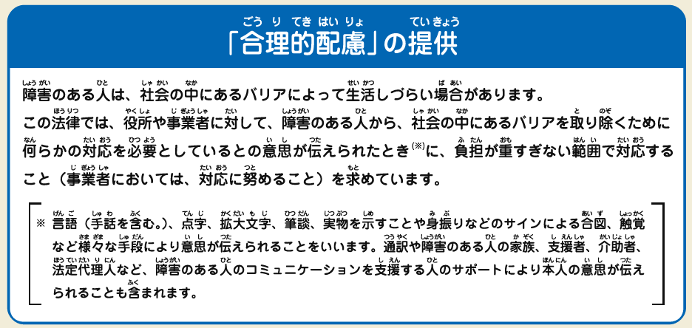
障害者差別解消法（平成28年4月1日施行）
不当な差別的取扱いの禁止
合理的配慮の提供
Notes:
法律制定の流れの中で、事業者に関わる法律、「障害者差別解消法」について見てみましょう。
障害者差別解消法では大きく２つのことを求めています。
ひとつは、「不当な差別的取扱いの禁止」であり、役所、事業者などに対して、障害を理由として、
差別することを禁止しています。
もうひとつが「合理的配慮の提供」です。
合理的配慮とは何でしょう？
障害のある人が、役所や事業者に対して、バリアを取り除くために何らかの対応を必要としていますという
意思が伝えられた時、負担が重すぎない範囲で対応することが求められるということです。
航空/空港事業で考えてみましょう。例えば、
聴覚障害のお客さまが乗車して、「聞こえないので、筆談で話をしたい」という申し出があった場合、メモや筆記用具を
準備して対応することが必要である・・・・といったことです。これは簡単に応じられる申し出ですよね。「負担が重すぎない範囲」
ということを考えるまでもない例ですね。
ここは、申し出をされる障害のある人と対話をしながら、「こういう形で要望に応えたい」と解決策を一緒に考えていただくことが望ましいでしょう。

Slide 6
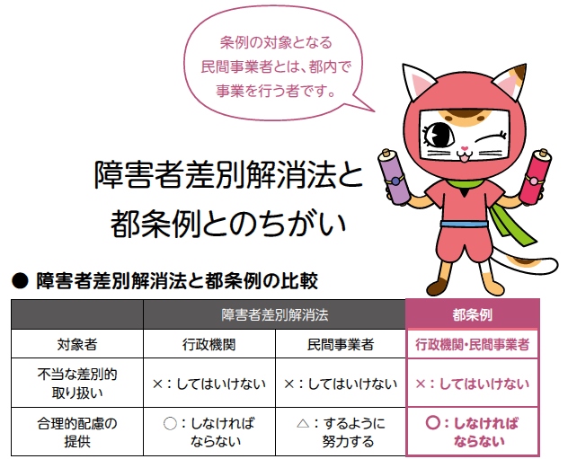
東京都
障害者への理解促進及び
差別解消の推進に関する条例
（平成30年10月1日施行）
Notes:
合理的配慮については、さまざまな事業者にとって重要な法律となります。
障害者差別解消法では、民間事業者については、「するように努力する」という努力義務になっていますが、
東京都では「しなければならない」ということが条例で規定されています。
このしなければならない「合理的配慮」は、多様な人々に対するものであるため、対応もさまざまです。
どのように対応すべきかは、自社の「対応方針」を定めておくことも重要ですが、
代替え案も含めて、障害当事者のお客さまとともに考え、対応策を導き出していくことが、多様な解決のあり方に対応できるのでは
ないでしょうか？
ユニバーサル社会を支える事業者として、法令を遵守していくことで、社会で多くの評価を得ていくことは間違いないでしょう。
必要なコンプライアンスなのです。

Slide 7
② 障害の社会モデル
「障害」に対する新たな考え方『障害の社会モデル』とは？
Notes:
② 障害の社会モデル
「障害者権利条約」において提示された考え方として、さきほど、「障害の社会モデル」をご紹介しました。
この考え方に基づき、いまの日本における法律や計画も運用されています。
最初にご紹介した「ユニバーサルデザイン2020行動計画」も、障害の社会モデルをすべての人が理解し、具体的な行動に変えていくことが掲げられています。

Slide 8
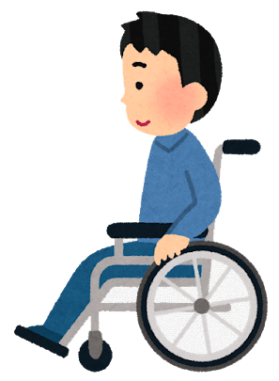
『障害の社会モデル』とは？
Notes:
障害の社会モデル、具体的にはどういうことでしょうか？
ここに車椅子使用者の方がいます。
階段の上に、この人の行きたいところがありますが、いま、この階段しか上には行けません。
さて、こうした状況、どこに「バリア」すなわち、障害があるでしょうか？
【受講者との対話でバリアを挙げていく】
※障害の社会モデルについては冒頭で説明しているため、「障害者に問題がある」という回答はでにくい。
エレベーターがないこと、スロープがないことなどが挙げられることが予測される。

Slide 9
医学モデル
この人は、肢体不自由の「障害」を持っているから、階段が使えない
リハビリして治してほしいけど可哀そうだから、エレベーターをつけよう
Notes:
これまでの日本社会では「障害」ということについては、
障害のあることが「要因」で、この人は階段を使えない。
リハビリをして階段を使えるようになることが、障害をなくすこと。
という捉え方、「医学モデル」といいますが、こうした捉え方がされてきました。

Slide 10
障害の社会モデル
エレベーターがないことが、この人やその他の人にとって「障害」になっている
障害を取り除くために、
エレベーターを設置しよう
Notes:
しかし、日本においても障害者権利条約を締結し、「障害の社会モデル」の考え方が取り入れられました。
つまり、この人に配慮した環境が作られていないために、階段のような障害（バリア）が生じている。
バリアを作ってしまった地域や事業者は、これを取り除いていく責任があるのです。
例えば、建物の４階に行こうとしたとき、障害のない人には、階段、エレベーター、エスカレーターなど様々な設備が作られ、
配慮がされていて、当たり前に安全や利便性が提供されています。
一方、障害のある人に対してはどうでしょう？
エレベーターがあれば障害のある人に十分に配慮されていると思っていませんでしたか？
しかし、例えば、エレベーターでしか上の階に行けない車椅子使用者は、
もしエレベーターが奥にあったり、エレベーター以外を使える人によって混雑して乗れないなどがあれば、時間がかかってしまいます。
障害のない人と同じように配慮されているとは言えませんよね。
誰もが同じように、安全で使いやすい環境を作るには、
こうした知らず知らずに作られてきた不平等に気づかなければなりません。
大多数の人にとって問題がなければいいという発想がバリアを作り出してきたのです。

Slide 11
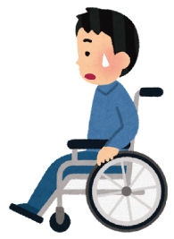
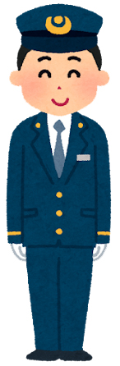
ハード整備ができない状況でも
拒否をすることなく、
対話により
解決策を導き出すことが重要
・対応策を対話をして考える
・できない、時間がかかるなど
の場合には「理由」を説明する
Notes:
航空事業、航空旅客ターミナル事業では、バリアフリー整備が進み、ハード面のユニバーサルな対応がされてきてはいますが、ハード整備がままならない状況もまだあるでしょう。
しかし、解決策はひとつではありません。
設備が対応していないので無理・・・などと利用を拒否するのでは、その理由によっては、合理的配慮の不提供または不当な差別的取扱いとなる恐れがあります。
お客様と対話をしてできることを導き出す、また、どうしても対応ができない、遅れるなどの場合には、その理由を説明するといったお客様の立場に立って「対話」をすることで、解決ができることが多くあります。
搭乗にあたってのニーズや必要なこと、困っていることなどは、それぞれ異なります。車椅子の方だからといって同じでもなく、また障害はさまざまで見かけではわからない場合などもあります。話をしてみなければわからないということであり、最もよい対応の方法は「おうかがいをする」ことです。
これが事業者が遵守すべき「合理的配慮の提供」をしていくための極意とも言えるでしょう。

Slide 12
③ 心のバリアフリーの理念を理解する
社会理念である「心のバリアフリー」を実践するために
Notes:
③ 心のバリアフリーの理念を理解する
ここまで、ユニバーサル社会を実現していくにあたっての、社会的背景、そして法的に事業者が求められている事項、
その根幹にある「障害の社会モデル」について学んできましたが、
最後に、ユニバーサル社会をつくっていくために必要な「心のバリアフリーの理念」について理解をしていただきたいと思います。

Slide 13
心のバリアフリーの考え方
（ユニバーサルデザイン2020行動計画より）
①「障害の社会モデル」を理解すること
②障害のある人（及びその家族）への差別を行わない
③自分とは異なる条件を持つ多様な他者とのコミュニケーショ
ンをとる力を養い、すべての人が抱える困難や痛みを想像し、
共感する力を培う
Notes:
これは、ここまで何度も出てきている「ユニバーサルデザイン2020行動計画」に書かれている
『心のバリアフリーの考え方』です。
【読み上げる】

Slide 14
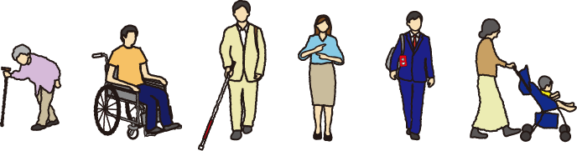
お客様の立場に立った
「対話」をすることで
ともにユニバーサルな社会を作っていく
Notes:
ここまで学んできた法律の背景や、障害の社会モデルと同じですね。
共感する力、つまり、お客様の立場に立って「対話」をすることで、形式的なやりとりとはならず、知らず知らずのうちに差別になってしまっていたこともなくなる・・・即ち、ともにユニバーサルな社会を構築できるのではないでしょうか。
これこそが心のバリアフリーを実践するために、身に付けるべき考え方です。
この考え方をもとに、自社のサービスのあり方、お客様に対する接遇のあり方などを考えていただければ、それが適切なサービス、接遇となります。
航空事業、航空旅客ターミナル事業をはじめとした公共交通は、今後の超高齢社会において、間違いなく移動手段としての役割が大きくなります。サービス展開においてこの理念、考え方を基本にしていただければ、（単純な理念ですよね）誰もが利用できる移動手段としてますます重要性を増していくことでしょう。

